Slide 1
Муниципальное автономное учреждение дополнительного образования «Детская школа искусств №2 им. И.Я. Паницкого»
Ансамблевое музицирование в ДМШ.
Вклад Л. Левашкевича
в развитие ансамблевой музыки
Выполнил(а): Немова Елизавета Александровна,
учащаяся 6 класса
отделения «Хоровое пение»
Руководитель: Рябчикова И.Б.
г. Балаково, 2018

Slide 2
План презентации
1. Виды ансамблевого исполнительства.
2. Виды фортепианного ансамбля.
3. Конкурсы фортепианных ансамблей.
4. Леонид Левашкевич и творческое содружество «Маэстро».
5. Заключение.

Slide 3
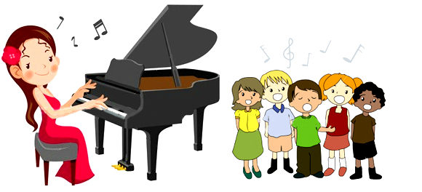
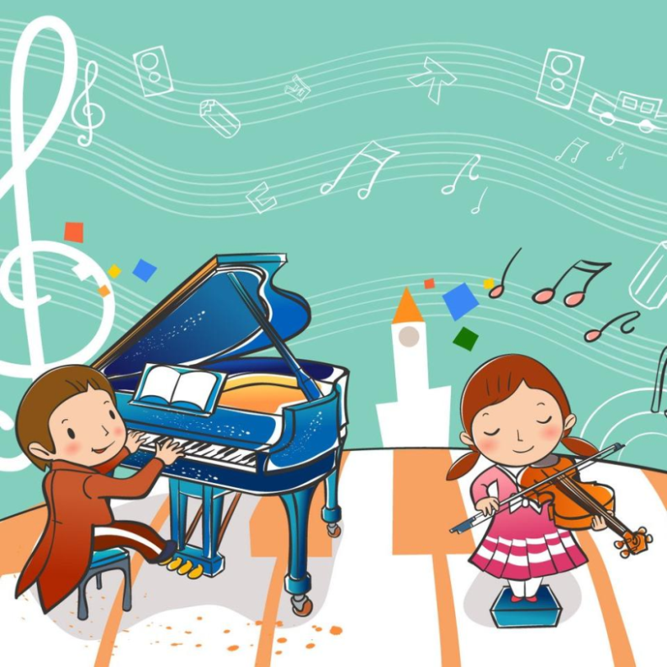
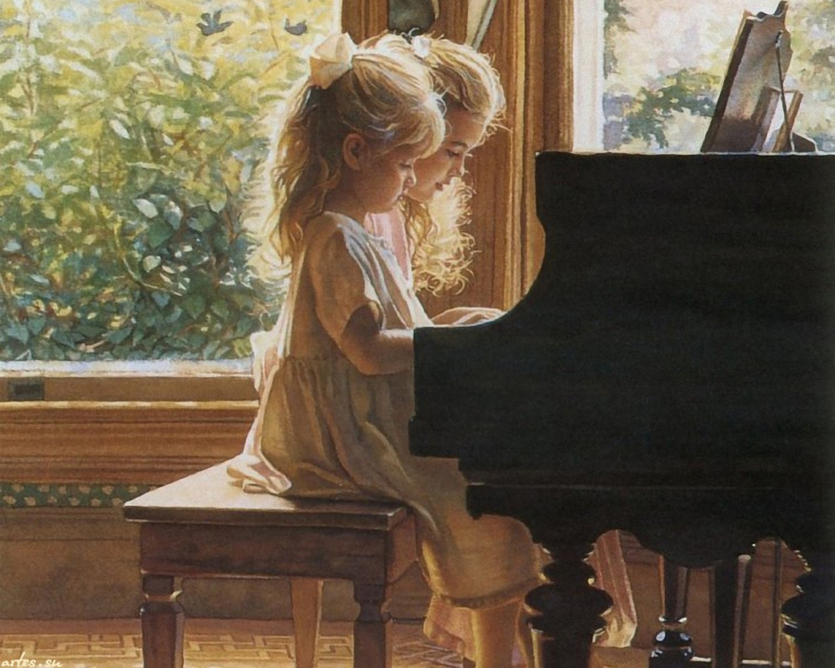
Виды ансамблевого исполнительства

Slide 4
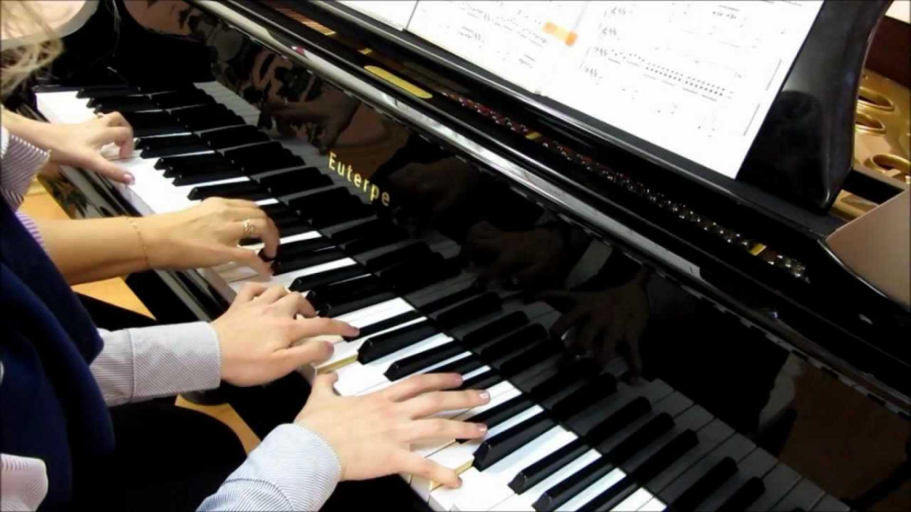
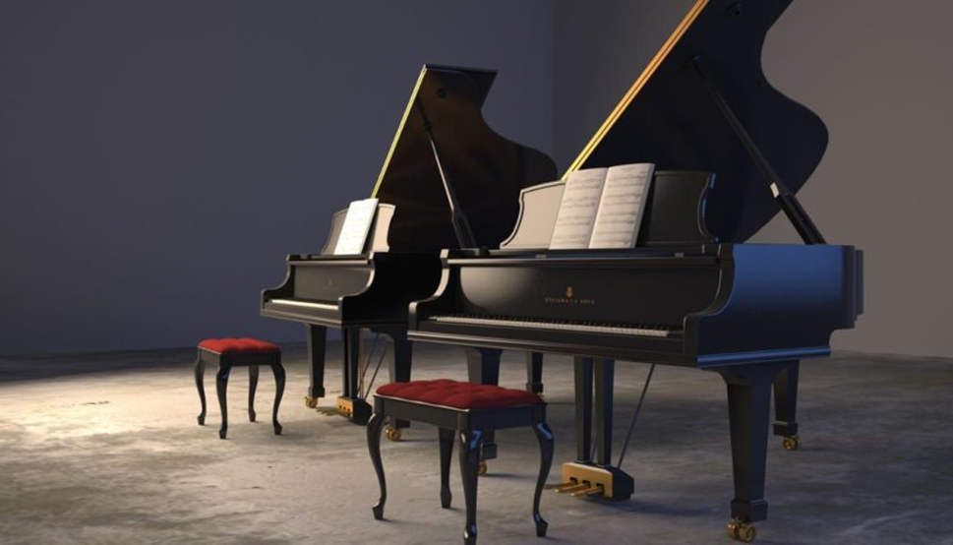
Виды фортепианного ансамбля

Slide 5

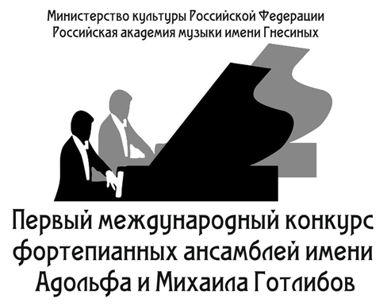

Конкурсы фортепианных ансамблей

Slide 6


Леонид Левашкевич и творческое содружество «Маэстро»

Slide 7
